Slide 1
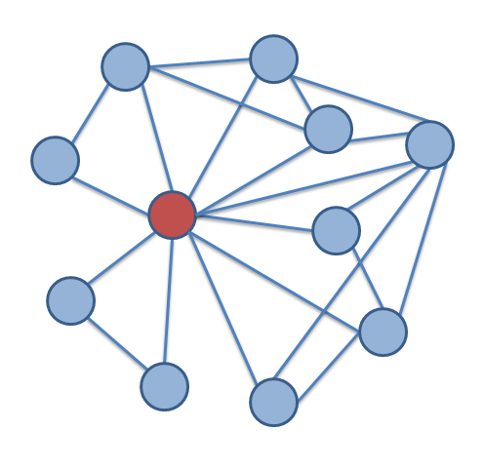
Projektportfölj
Exjobb VT15
SIP = samverka för gemensamma prioriteringar av investeringar i FoUoI
Multiprojektmiljö som adresserar agendans 7 steg mot visionen
Vilka dimensioner är relevanta för databas och portföljanalys?
Ebba Kierkegaard
ebbak@kth.se
070-679 37 60

Slide 2
INNOVATIONSOMRÅDET

Slide 3
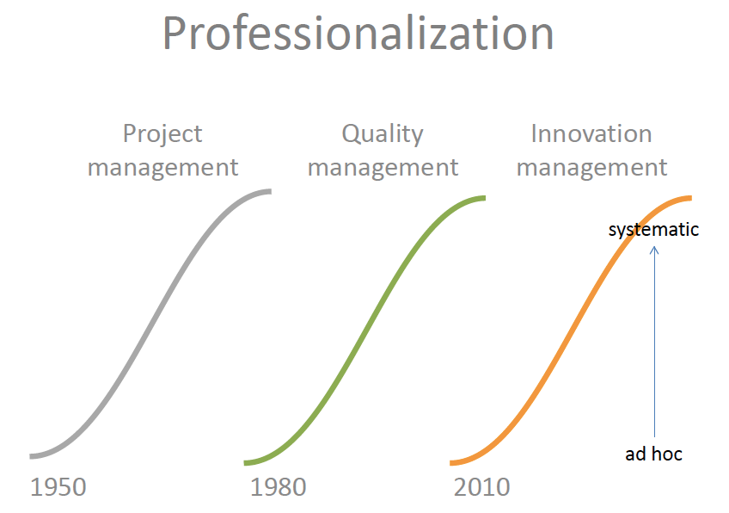
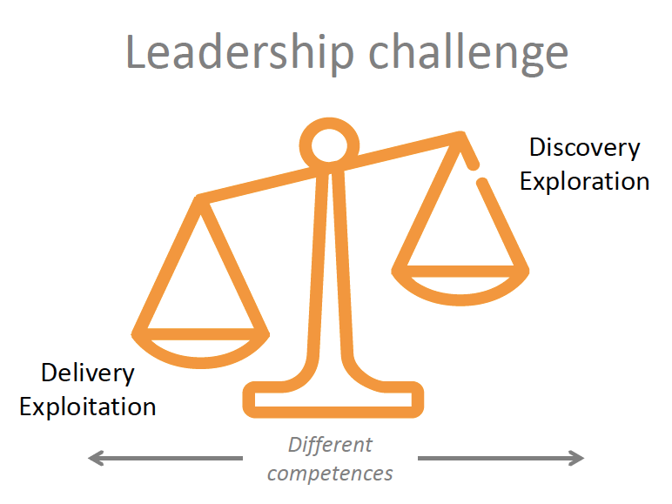
Källa: Innovationsledarna, Standardization of Innovation Management, SIS/TK 532

Slide 4
VAD JAG VILL IDAG….
Feedback - orienterande fas - vem vill vara med? (aktörer inom och utanför innovationsområdet)
Insamling av empiri - fallstudier, intervjuer, observation, fokusgrupp, innehållsanalys…
…generell fråga→ Samverkan? (typ av FoUoI?)
…perspektiv på frågeställningen→ Vilka dimensioner är relevanta för databas och portföljanalys?
…hitta en specifik kompetens → Portföljanalys (praktiker, forskare, konsulter)

